Slide 1
组会
屈原斌
ybqu@cnu.edu.cn
首都师范大学
Notes:
I am Wei Song from Capital Normal University, China.
I will give this presentation to introduce our paper, discourse self-attention for discourse element identification in argumentative student essays.
This is a joint work with Ifytek research and Harbin Institute of Technology.

Slide 2
上周工作
数据试标；
构建数据集；
作文分析；
具体方案和评价指标；

Slide 3
数据试标
试标题目：
你，就这样留在了我的记忆里;
试标结果：
一致率增高，跨档率降低，但整体的离题率也偏低；
 | score=1 | score=2 | score=3 | score=4 | 总计
标注1 | 6 | 10 | 9 | 25 | 50
标注2 | 7 | 7 | 5 | 31 | 50
 | 4类一致率（1,2,3,4） | 3类一致率（1,[2\3],4） | 2类一致率（[1\2\3],4） | 跨1档率 | 跨2档率 | 跨3档率
作文篇数 | 31 | 35 | 38 | 17 | 2 | 0
百分比（%） | 62% | 70% | 76% | 34% | 4% | 0%

Slide 4
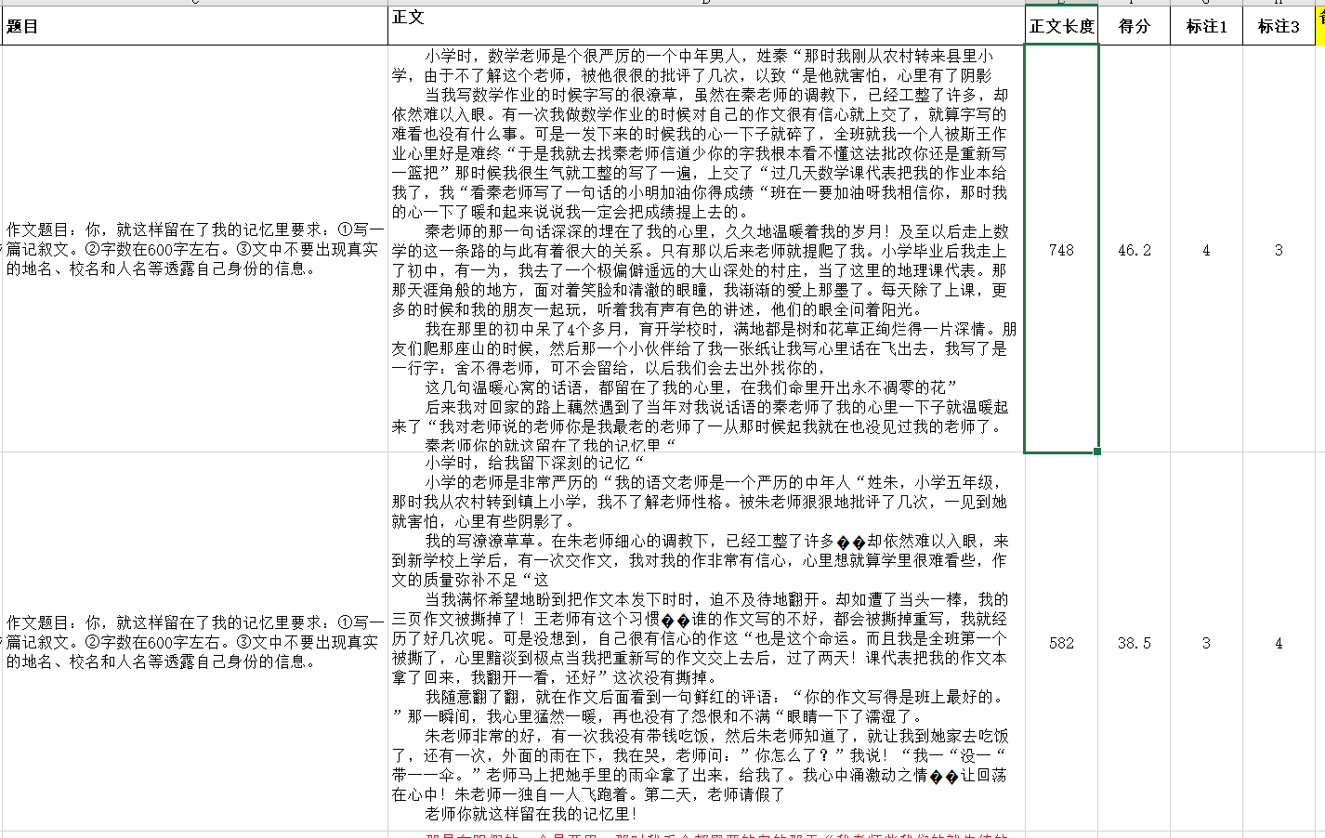
数据试标

Slide 5
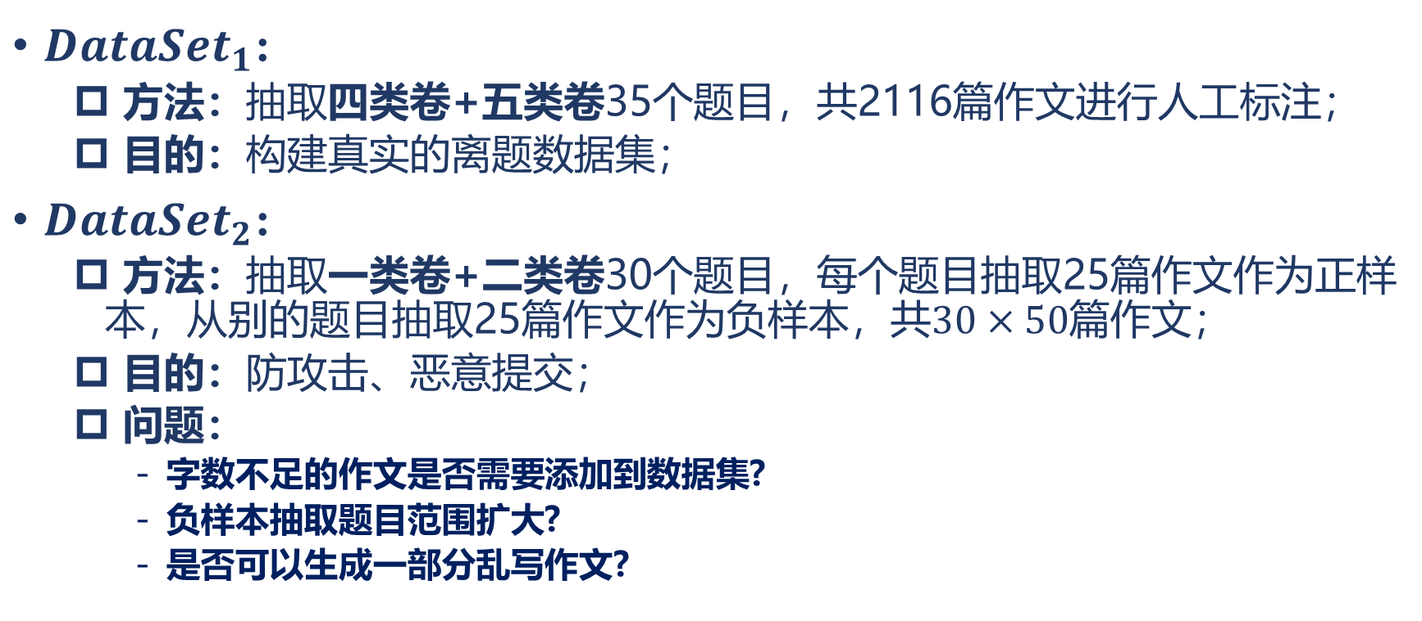
数据集构建
$DataSet_{1}$:
方法：抽取四类卷+五类卷35个题目，共2116篇作文进行人工标注；
目的：构建真实的离题数据集；
$DataSet_{2}$:
方法：抽取一类卷+二类卷30个题目，每个题目抽取25篇作文作为正样本，从别的题目抽取25篇作文作为负样本，共$30×50$篇作文；
目的：防攻击、恶意提交；
问题：
字数不足的作文是否需要添加到数据集?
负样本抽取题目范围扩大?
是否可以生成一部分乱写作文?

Slide 6
作文分析
数据:
抽取2个题目，每个题目下每类卷抽取10篇进行标注分析；
题目：记住这一天、你____的样子，真美
分析结果：
离题作文主要分布在四、五类卷中；
五类卷中重复、抄袭的作文较多，多为完全离题的作文；
作文大致可以分为几类：不满足字数要求、不离题作文、离题作文、抄袭乱写（恶意提交）、转写错误严重；

Slide 7
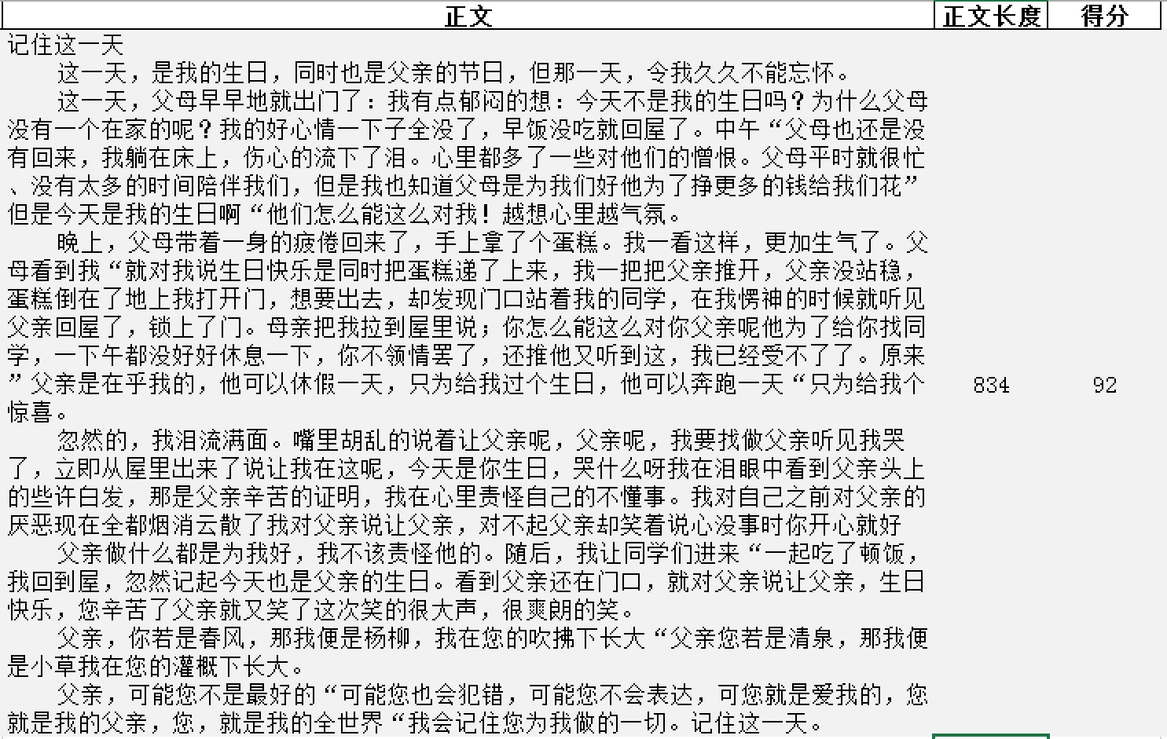
作文分析
不离题（score=4）
题目：记住这一天
故事结构完整，文章开头直接点明描写生日那一天，后面的故事紧密围绕生日进行叙述，最后表达自己的情感；

Slide 8
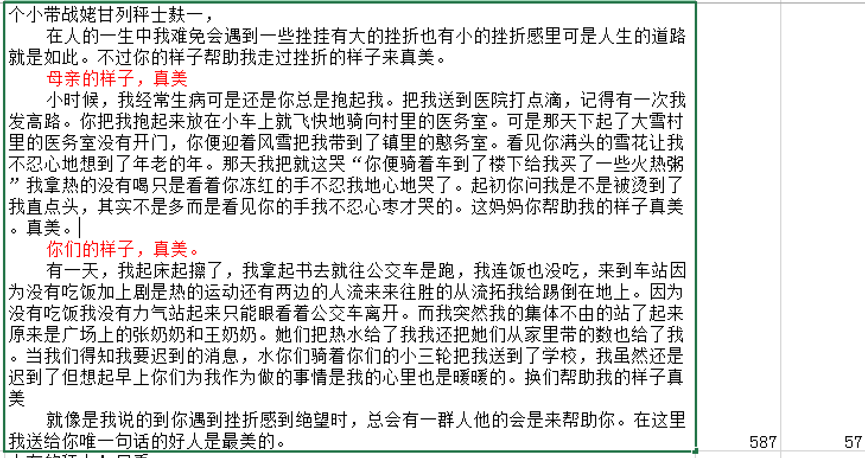
作文分析
部分离题（score=3）
题目：你____的样子，真美
文章结构不完整，作文整体可以分为两部分，前面部分描写对象为母亲，后面部分描写对象为张奶奶和王奶奶；

Slide 9
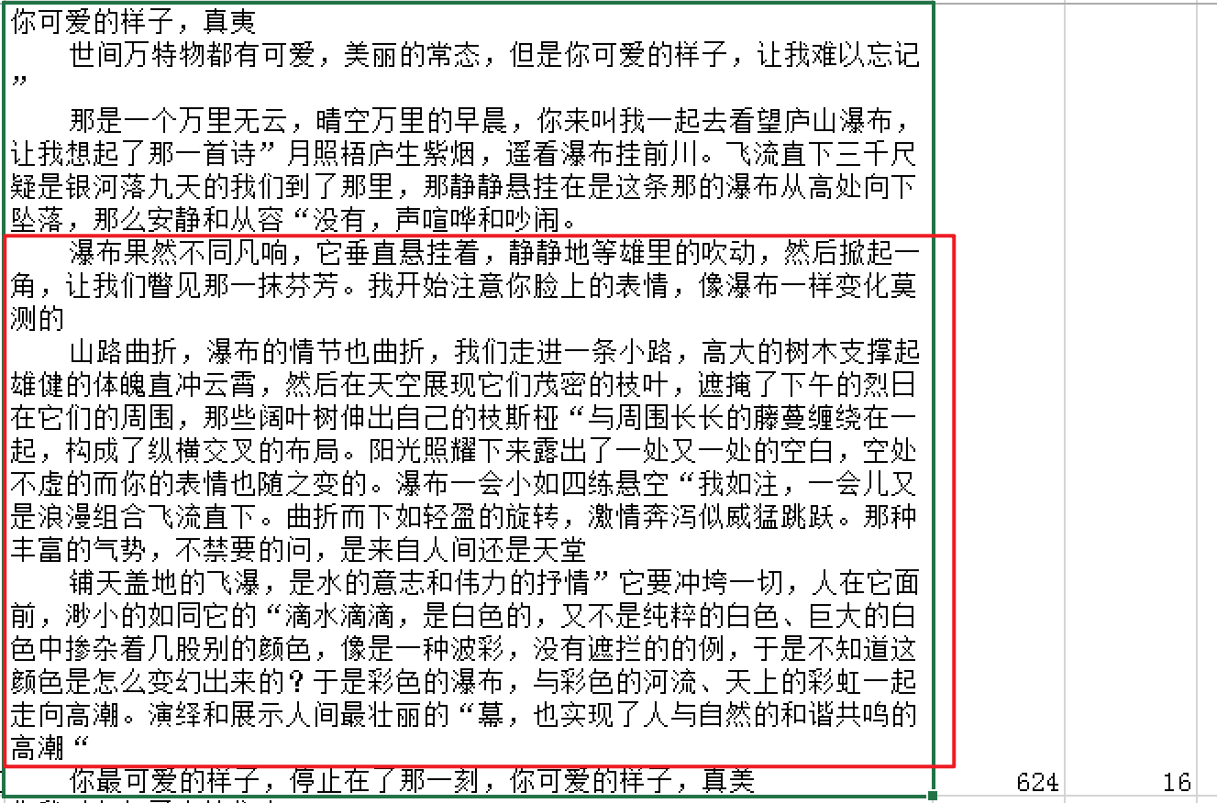
作文分析
部分离题（score=2）
题目：你____的样子，真美
从文章一二段的描写，可爱的对象应该是人（自己的朋友等），但中间大部分内容描写景色，只在最后一段再次进行点题；

Slide 10
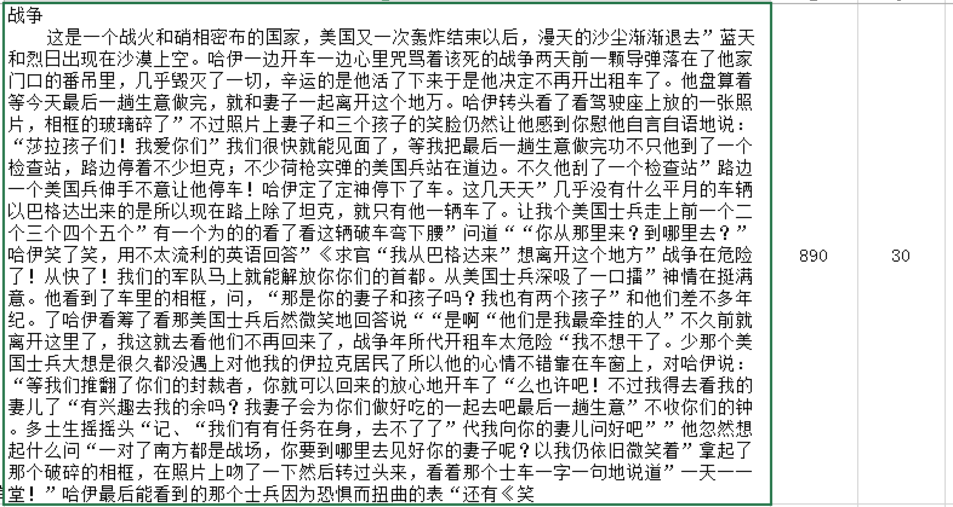
作文分析
完全离题（score=1）
题目：记住这一天
描写历史中的某一天和某个人；
抄袭、恶意提交；

Slide 11
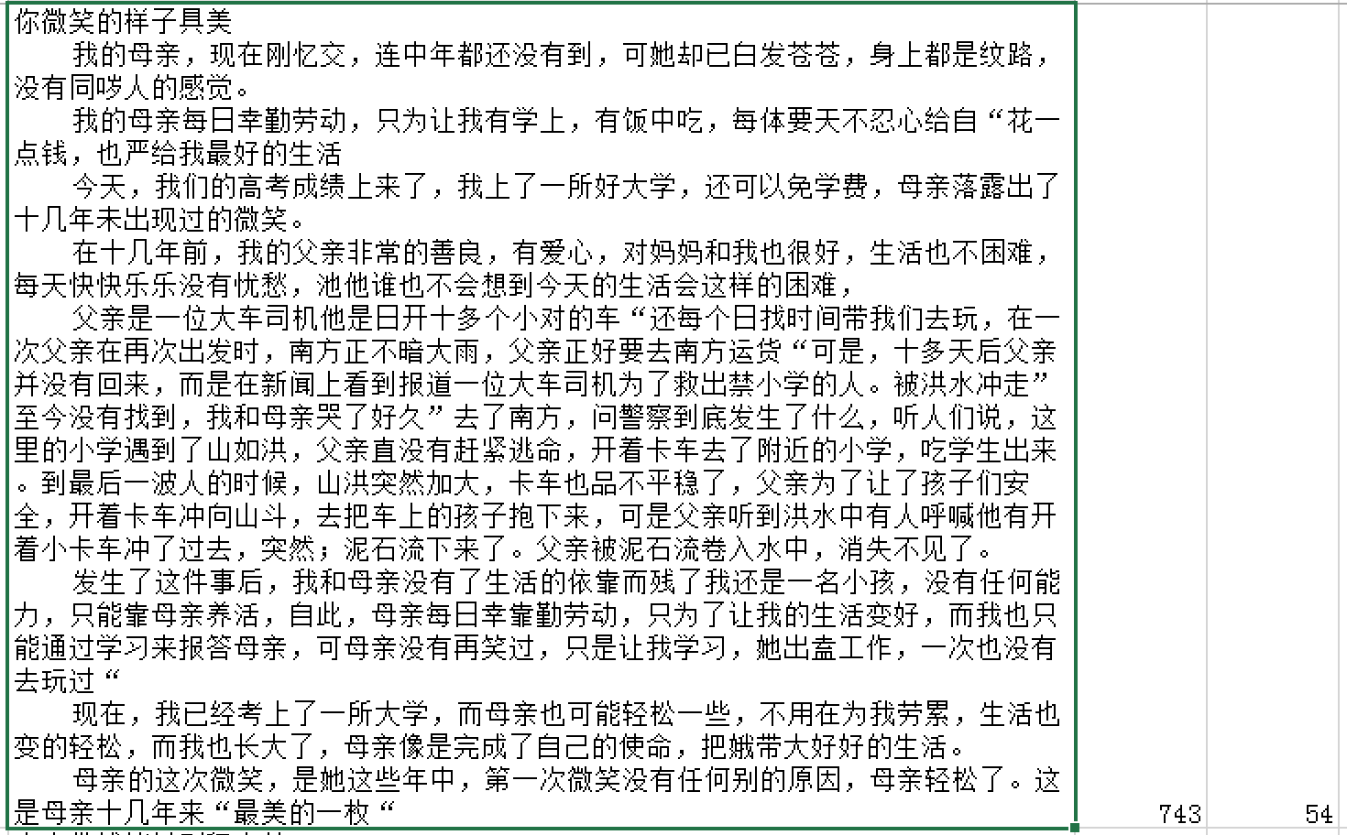
作文分析
初中作文?

Slide 12
方案/指标
方案:
针对单个题目：抽取一类卷作为不离题作文样本进行数据扩充，单独训练回归模型进行打分，使用MAE和PCC作为评价指标；
针对所有题目：
二分类：离题/不离题，使用相似度计算策略确定k值，P和F1值作为评价指标；
回归模型：训练回归模型进行打分，使用MAE和PCC作为评价指标；

Slide 13
下一步计划
完成数据集的构建；
作文分析文档；

